Slide 1
Clase #4 - El Modelo MVC / Manejo de URL
05 y 06 de Febrero - 2018

Slide 2
Objetivos
Comprender que es el patrón o modelo MVC, porque es importante, donde podemos encontrarlo y como este nos será de ayuda a lo largo de nuestra carrera como desarrolladores Web.

Slide 3
MVC - Model / View / Controller
Modelo-vista-controlador (MVC) es un patrón de arquitectura de software, que separa los datos y la lógica de negocio de una aplicación de su representación y el módulo encargado de gestionar los eventos y las comunicaciones. Para ello MVC propone la construcción de tres componentes distintos que son el modelo, la vista y el controlador, es decir, por un lado define componentes para la representación de la información, y por otro lado para la interacción del usuario.​ Este patrón de arquitectura de software se basa en las ideas de reutilización de código y la separación de conceptos, características que buscan facilitar la tarea de desarrollo de aplicaciones y su posterior mantenimiento.

Slide 4
Por que MVC?
La rama de la ingeniería del software se preocupa por crear procesos que aseguren calidad en los programas que se realizan y esa calidad atiende a diversos parámetros que son deseables para todo desarrollo, como la estructuración de los programas o reutilización del código, lo que debe influir positivamente en la facilidad de desarrollo y el mantenimiento.
Los ingenieros del software se dedican a estudiar de qué manera se pueden mejorar los procesos de creación de software y una de las soluciones a las que han llegado es la arquitectura basada en capas que separan el código en función de sus responsabilidades o conceptos. Por tanto, cuando estudiamos MVC lo primero que tenemos que saber es que está ahí para ayudarnos a crear aplicaciones con mayor calidad.

Slide 5
Ejemplos de Organización y Cómo evoluciona
Ejemplo #1 - HTML Y CSS:
Al principio, en el HTML se mezclaba tanto el contenido como la presentación. Es decir, en el propio HTML tenemos etiquetas como "font" que sirven para definir las características de una fuente, o atributos como "bgcolor" que definen el color de un fondo. El resultado es que tanto el contenido como la presentación estaban juntos y si algún día pretendíamos cambiar la forma con la que se mostraba una página, estábamos obligados a cambiar cada uno de los archivos HTML que componen una web, tocando todas y cada una de las etiquetas que hay en el documento. Con el tiempo se observó que eso no era práctico y se creó el lenguaje CSS, en el que se separó la responsabilidad de aplicar el formato de una web.

Slide 6
Continuacion - Ejemplos de Organizacion
Ejemplo #2 - Autonomía en el trabajo y diferentes funciones laborales:
Si queremos que en un equipo intervengan perfiles distintos de profesionales y trabajen de manera autónoma, como diseñadores o programadores, ambos tienen que tocar los mismos archivos y el diseñador se tiene necesariamente que relacionar con mucho código en un lenguaje de programación que puede no serle familiar, siendo que a éste quizás solo le interesan los bloques donde hay HTML. De nuevo, sería mucho más fácil la separación del código.

Slide 7
MVC - El Modelo
Es la capa donde se trabaja con los datos, por tanto contendrá mecanismos para acceder a la información y también para actualizar su estado. Los datos los tendremos habitualmente en una base de datos, por lo que en los modelos tendremos todas las funciones que accederán a las tablas y harán los correspondientes cambios en la base de datos.
No obstante, cabe mencionar que cuando se trabaja con MCV lo habitual también es utilizar otras librerías como PDO o algún ORM como Doctrine, que nos permiten trabajar con abstracción de bases de datos y persistencia en objetos. Por ello, en vez de usar directamente sentencias SQL, que suelen depender del motor de base de datos con el que se esté trabajando, se utiliza un dialecto de acceso a datos basado en clases y objetos.

Slide 8
MVC - La Vista
Las vistas, como su nombre nos hace entender, contienen el código de nuestra aplicación que va a producir la visualización de las interfaces de usuario, o sea, el código que nos permitirá renderizar los estados de nuestra aplicación en HTML. En las vistas nada más tenemos los códigos HTML que nos permite mostrar la salida.
En la vista generalmente trabajamos con los datos, sin embargo, no se realiza un acceso directo a éstos. Las vistas requerirán los datos a los modelos y ellas se generará la salida, tal como nuestra aplicación requiera.

Slide 9
MVC - El Controlador
Contiene el código necesario para responder a las acciones que se solicitan en la aplicación, como visualizar un elemento, realizar una compra, una búsqueda de información, etc.
En realidad es una capa que sirve de enlace entre las vistas y los modelos, respondiendo a los mecanismos que puedan requerirse para implementar las necesidades de nuestra aplicación. Sin embargo, su responsabilidad no es manipular directamente datos, ni mostrar ningún tipo de salida, sino servir de enlace entre los modelos y las vistas para implementar las diversas necesidades del desarrollo.

Slide 10

Flujo MVC

Slide 11
MVC EN SPARK
Presentación de Proyecto...

Slide 12

Manejo de Rutas y URLs
En Spark Java, al igual que en diversos Frameworks para aplicaciones web, existen diversas formas de describir rutas y URLs. Para nuestro caso específico, Spark, una Ruta se compone directamente de:
Un Verbo (`get`, `post`, `put`)
Un Camino o Patron (`/index`, `/Hola`)
Una función Java que describe el proceso que ocurre en el servidor.

Slide 13
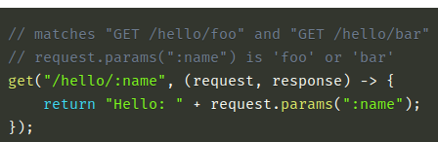
Parametros
Los caminos o patrones (paths) en Spark java nos permiten agregar parámetros que luego podemos leer dentro de nuestro código en Java:

Slide 14
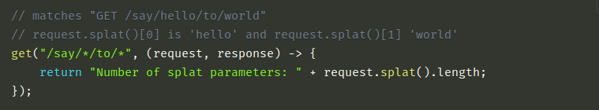
Wildcard
Además, es posible pasar un sin-número de parámetros mediante el uso del wildcard (*). A continuación un pequeño ejemplo de esto:

Slide 15
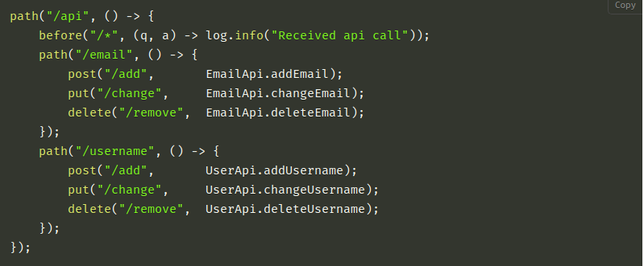
Grupos de Ruta
Cuando un conjunto de rutas se usan para funciones que giran en torno a una funcionalidad general, es posible agruparlas para hacer más sencilla la legibilidad y evitar la repetición de código.

Slide 16
Bibliografia
https://es.wikipedia.org/wiki/Modelo%E2%80%93vista%E2%80%93controlador
https://codigofacilito.com/articulos/mvc-model-view-controller-explicado
https://desarrolloweb.com/articulos/que-es-mvc.html
http://sparkjava.com/documentation

